Slide 1
Status samlokalisering
LOSAM 30/8 2017

Slide 2
Hva er bestemt?
Fysisk integrasjon av faglige miljøer som direkte følge av vedtak om fusjon prioriteres i perioden 2017–2018. Dette gjelder integrasjon av bachelorutdanning inn i Gløshaugen og integrasjon av Institutt for lærerutdanning på Kalvskinnet.
Det er besluttet (august) at geovitenskap og petroleum samlokaliseres på Valgrinda av faglige grunner og for å frigjøre arealer på Gløshaugen.
Det tas sikte på at administrative tjenester i stor grad lokaliseres på Kalvskinnet.
Stegvis flytting gjøres der dette kan være hensiktsmessig, ut fra faglige og tidsmessige vurderinger.

Slide 3
Byggeprosjekter
Nytt laboratoriebygg på Valgrinda, for Institutt for Geoteknikk og petroleum (kostnadsestimat 40Mkr)
Nye laboratorier for Matvitenskap i Realfagbygget (kostnadsestimat 30Mkr)
Etablering av kjemilaboratorier i A3
Totalramme ca 200Mkr

Slide 4
Matvitenskap
FORESLÅTT PLASSERING (IKKE VEDTATT)
Lokalisering av laboratorier – C2 i Realfagbygget, som gir et samlet areal på ca 700m2
Øvrige lokaler i E4 I Realfagbygget

Slide 5
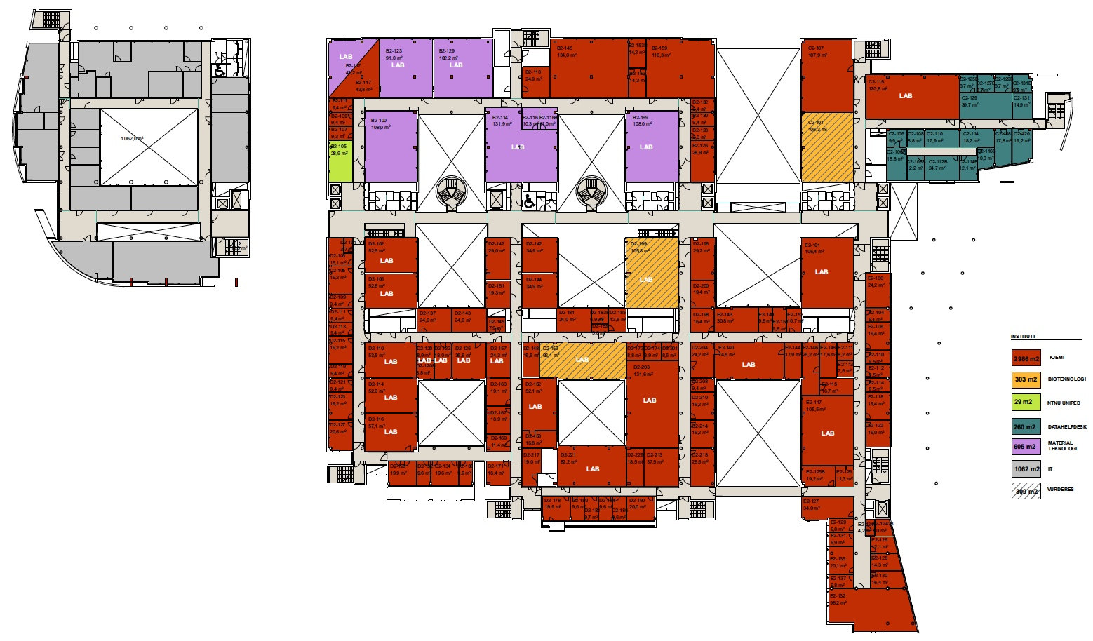

Slide 7
Institutt for materialteknologi
FORSLAG OM NYE AREAL PÅ GLØSHAUGEN
K1 (krever utflytting av TTO og ombygginger), primært arbeidsplasser
Frigjorte areal i Alfred Getz vei og ”Oppredningen” til undervisningslaboratorier i materialteknologi, arbeidsplasser og identitetsareal
Felleslab for bachelorstudiene i ”Oppredningen”
Arbeidet her er kommet kortere enn for Matvitenskap – skyldes avhengigheter

Slide 8
Undervisningslaboratorier i kjemi
Vedtak fra rektor ventet ca 9/9 om plassering i REALFAGBYGGET
Det er i dag 3 undervisningslaboratorier som må erstattes om lab til Matvitenskap plasseres i C2
Ytterligere laboratoriebehov fra Kalvskinnet
Styringsgruppa anbefaler at 5 laboratorier etableres i A3 i Realfagbygget

Slide 9
Tidsplan
I styresaken til møtet 14.06 står blant annet:
Oppstart bygging ultimo januar 2018
Innflytting Akrinn senest årsskiftet 2018/2019

